Slide 1


제 10장 배열
C 언어 Express(개정4판)

Slide 2
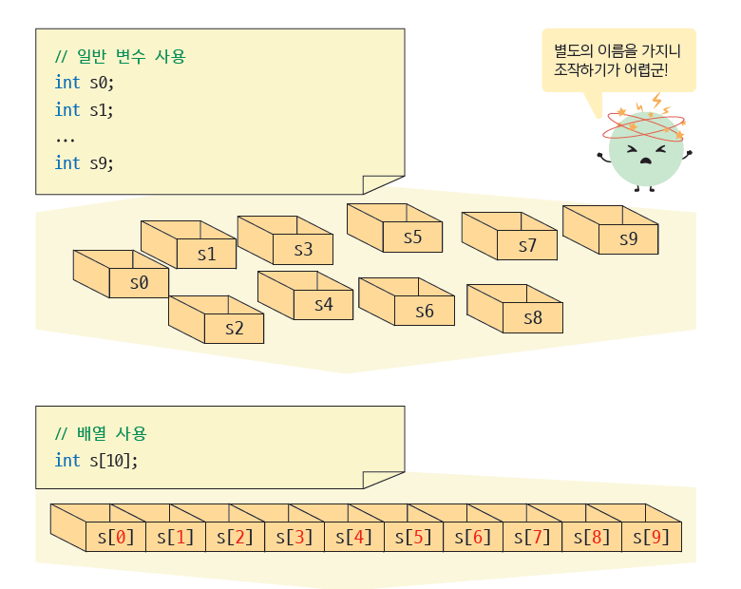
배열의 필요성

Slide 3
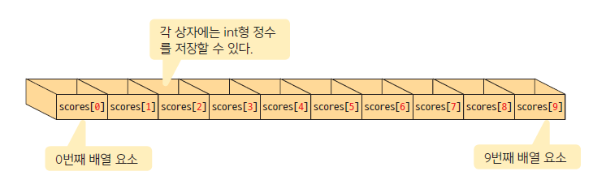





배열
배열(array): 동일한 타입의 데이터를 여러 개 저장 가능한 자료구조
원소(요소, element): 배열 안에 들어있는 각 데이터
배열의 크기: 원소의 개수
원소는 연속된 메모리에 저장되며, 정수형의 번호(인덱스)를 사용하여 접근(access)
인덱스(첨자, index, subscript): 배열 원소의 번호
인덱스는 0부터 시작(첫번째 원소의 인덱스는 0)
배열을 이용하면 여러 개의 값을 하나의 이름으로 처리 가능
배열 선언
int scores [ 10 ];
배열의 이름
원소의 자료형
배열의 크기

Slide 4
배열 선언 예
int score[10]; // 10개의 int형 값을 가지는 배열 score
char src[10], dst[10]; // 2개의 문자형 배열을 동시에 선언
int index, days[7]; // 일반 변수와 배열을 동시에 선언

Slide 5
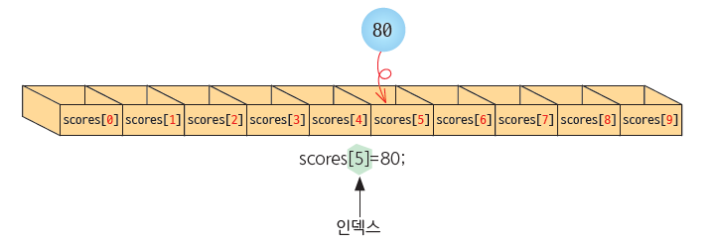
배열의 원소 접근
scores[5] = 80;
scores[1] = scores[0];
scores[i] = 100; // 인덱스: 정수 변수 i
scores[i+2] = 100; // 인덱스: 정수 수식 i+2
scores[index[3]] = 100; // 인덱스: 정수 배열 index의 3번째 원소

Slide 6

예제: 배열
#include <stdio.h>
int main(void)
{
int i, scores[5];
scores[0] = 10;
scores[1] = 20;
scores[2] = 30;
scores[3] = 40;
scores[4] = 50;
for (i = 0; i < 5; i++)
printf("scores[%d]=%d\n", i, scores[i]);
return 0;
}
scores[0]=10
scores[1]=20
scores[2]=30
scores[3]=40
scores[4]=50

Slide 7
배열과 반복문
배열은 반복문을 사용하여 간편하게 처리 가능
scores[0] = 0;
scores[1] = 0;
scores[2] = 0;
scores[3] = 0;
scores[4] = 0;
#define SIZE 5
...
int scores[SIZE];
...
for (i = 0; i < SIZE; i++)
scores[i] = 0;

Slide 8
예제: 성적 평균 계산
#include <stdio.h>
#define STUDENTS 5
int main(void) {
int scores[STUDENTS];
int sum = 0;
int i, average;
for (i = 0; i < STUDENTS; i++) {
printf("학생들의 성적을 입력하시오: ");
scanf("%d", &scores[i]);
}
for (i = 0; i < STUDENTS; i++)
sum += scores[i];
average = sum / STUDENTS;
printf("성적 평균= %d\n", average);
return 0;
}
연산자 우선순위: & < []
&scores[i] ➔ &(scores[i])
학생들의 성적을 입력하시오: 10
학생들의 성적을 입력하시오: 20
학생들의 성적을 입력하시오: 30
학생들의 성적을 입력하시오: 40
학생들의 성적을 입력하시오: 50
성적 평균 = 30

Slide 9
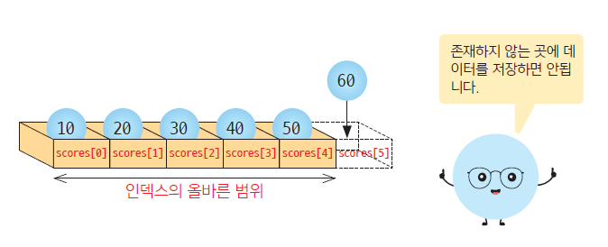
잘못된 인덱스 문제
인덱스가 배열의 범위를 벗어나면 오류
int scores[5];
…
scores[5] = 60; // 치명적인 오류!

Slide 10
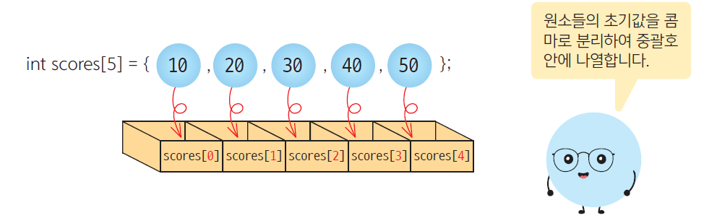
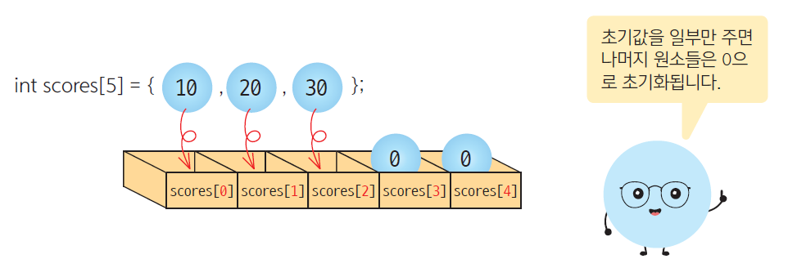
배열의 초기화
배열의 초기화에는 중괄호 { } 사용
부분 초기화: 원소 일부만 초기화
나머지 원소는 0으로 초기화

Slide 11
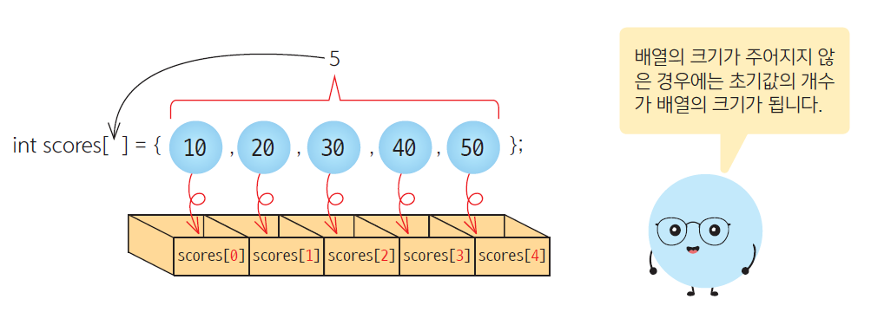
배열의 초기화
초기화만 하고 배열의 크기를 비워놓으면 컴파일러가 자동으로 초기값들의 개수만큼의 배열 크기를 잡는다.

Slide 12
예제: 배열 초기화
#include <stdio.h>
#define SIZE 5
int main(void)
{
int i;
int scores[SIZE] = { 31, 63, 62, 87, 14 };
for (i = 0; i < SIZE; i++)
printf("scores[%d] = %d\n", i, scores[i]);
return 0;
}
scores[0] = 31
scores[1] = 63
scores[2] = 62
scores[3] = 87
scores[4] = 14

Slide 13
예제: 배열의 부분 초기화
#include <stdio.h>
#define SIZE 5
int main(void)
{
int i;
int scores[SIZE] = { 31, 63 };
for (i = 0; i < SIZE; i++)
printf("scores[%d] = %d\n", i, scores[i]);
return 0;
}
scores[0] = 31
scores[1] = 63
scores[2] = 0
scores[3] = 0
scores[4] = 0

Slide 14
예제: 초기화되지 않은 배열
초기화되지 않은 자동 변수 배열: 미정된 값(undefined value)을 지님
#include <stdio.h>
#define SIZE 5
int main(void)
{
int i;
int scores[SIZE] ;
for (i = 0; i < SIZE; i++)
printf("scores[%d] = %d\n", i, scores[i]);
return 0;
}
scores[0] = 4206620
scores[1] = 0
scores[2] = 4206636
scores[3] = 2018779649
scores[4] = 1

Slide 15
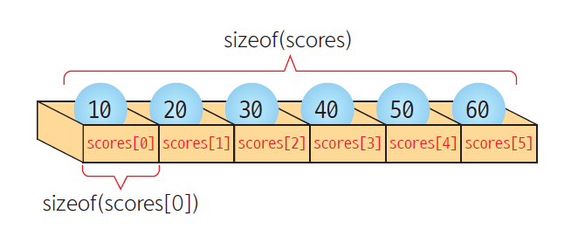
배열의 크기 자동 계산
int scores[] = { 1, 2, 3, 4, 5, 6 };
int i, size;
size = sizeof scores / sizeof scores[0];
for (i = 0; i < size; i++)
printf("%d ", scores[i]);
배열 크기 자동 계산

Slide 16
배열의 복사
int a[SIZE] = {1, 2, 3, 4, 5};
int b[SIZE];
a = b; // 컴파일 오류!
잘못된 방법
int a[SIZE] = {1, 2, 3, 4, 5};
int b[SIZE];
int i;
for (i = 0; i < SIZE; i++)
a[i] = b[i];
원소를 일일이 복사한다
올바른 방법
int scores[5];
scores = { 10, 20, 30, 40, 50 }; // X
// 배열 대입은 허용되지 않음

Slide 17
배열의 비교
#include <stdio.h>
#define SIZE 5
int main(void) {
int i;
int a[SIZE] = { 1, 2, 3, 4, 5 };
int b[SIZE] = { 1, 2, 3, 4, 5 };
if (a == b) // ① 올바르지 않은 배열 비교
printf("잘못된 결과입니다.\n");
else
printf("잘못된 결과입니다.\n");
for (i = 0; i < SIZE; i++) // ② 올바른 배열 비교
if (a[i] != b[i]) {
printf("a와 b는 같지 않습니다.\n");
return 0;
}
printf("a와 b는 같습니다.\n");
return 0;
}
원소를 하나씩 비교

Slide 18

Lab: 주사위 던지기
주사위를 10000번 굴려서 각 면이 나오는 횟수를 출력
#include <stdio.h>
#include <stdlib.h>
#define SIZE 6
int main(void) {
int i, freq[SIZE] = { 0 }; // 주사위 면의 빈도를 모두 0으로 초기화
for (i = 0; i < 10000; i++) // 주사위를 10000번 굴림
++freq[rand() % 6]; // 해당 면의 빈도 증가
printf("=============\n");
printf(" 면 빈도\n");
printf("=============\n");
for (i = 0; i < SIZE; i++)
printf("%3d %5d\n", i + 1, freq[i]);
return 0;
}
============
면 빈도
============
1 1657
2 1679
3 1656
4 1694
5 1652
6 1662

Slide 19
Lab: 최솟값 찾기
#include <stdio.h>
#include <stdlib.h>
#include <time.h>
#define SIZE 10
int main(void) {
int prices[SIZE];
int i, minimum;
srand((unsigned)time(NULL));
for (i = 0; i < SIZE; i++) { prices[i] = rand() % 100 + 1;
printf("%-3d ", prices[i]);
}
printf("\n");
minimum = prices[0];
for (i = 1; i < SIZE; i++)
if (prices[i] < minimum)
minimum = prices[i];
printf("최솟값은 %d입니다.\n", minimum);
return 0;
}
28 81 60 83 67 10 66 97 37 94
최솟값은 10입니다.

Slide 20
배열과 함수
#include <stdio.h>
#define STUDENTS 5
int get_average(int scores[ ], int n);
int main(void) {
int scores[STUDENTS] = { 1, 2, 3, 4, 5 };
int avg;
avg = get_average(scores, STUDENTS);
printf("평균은 %d입니다.\n", avg);
return 0;
}
int get_average(int scores[ ], int n) {
int i, sum = 0;
for (i = 0; i < n; i++)
sum += scores[i];
return sum / n;
}
배열은 사본이 아닌 원본이 인자로 전달됨
(배열의 시작 주소(포인터)가 전달됨)
형식인자에서 배열의 크기는 생략
배열의 크기는 별도 인자로 전달해야 함
평균은 3입니다.
배열의 원본이 전달됨

Slide 21
예제: 배열 인자
#include <stdio.h>
#define SIZE 7
void square_array(int a[], int size);
void print_array(const int a[], int size);
int main() {
int list[SIZE] = { 1, 2, 3, 4, 5, 6, 7 };
print_array(list, SIZE);
square_array(list, SIZE);
print_array(list, SIZE);
return 0;
}
void square_array(int a[], int size) {
for (int i = 0; i < size; i++)
a[i] = a[i] * a[i];
}
void print_array(const int a[], int size) {
for (int i = 0; i < size; i++)
printf("%3d ", a[i]);
printf("\n");
}
1 2 3 4 5 6 7
1 4 9 16 25 36 49

Slide 22

원본 배열의 변경을 금지하는 방법
void print_array(const int a[], int size) {
...
a[0] = 100; // 컴파일 오류!
}
함수 안에서 a[]는 변경할 수 없다.
const 키워드는 변경이 불가능하다는 것을 의미하겠죠?
const는 변경이 되지 않음을 의미합니다.

Slide 23

정렬이란?
정렬(sorting)은 크기순으로 오름차순이나 내림차순으로 나열하는 것
정렬은 컴퓨터 공학분야에서 가장 기본적이고 중요한 알고리즘 중의 하나

Slide 24
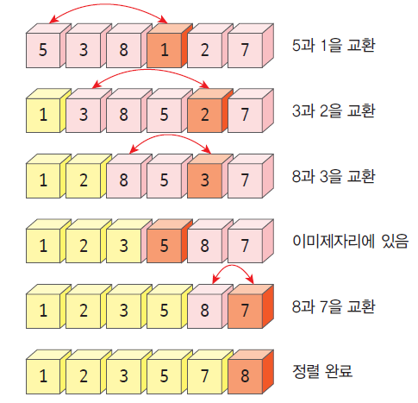
선택정렬
선택정렬(selection sort): 정렬이 안된 나머지 구간에서 최솟값(오름차순인 경우)/최댓값(내림차순인 경우)을 선택하여 해당 구간의 첫번째 원소와 교환하는 작업을 반복하여 정렬 수행

Slide 25
예제: 선택정렬
#include <stdio.h>
#define SIZE 10
int main(void) {
int list[SIZE] = { 3, 2, 9, 7, 1, 4, 8, 0, 6, 5 };
int i, j, temp, least;
for (i = 0; i < SIZE - 1; i++) {
// i부터 시작하는 배열의 나머지 구간에서 최솟값 위치(least) 찾기
least = i;
for (j = i + 1; j < SIZE; j++)
if (list[j] < list[least]) least = j;
// 해당 구간의 첫번째(i번째) 원소와 최솟값(least번째 원소)을 서로 교환
temp = list[i]; list[i] = list[least]; list[least] = temp;
}
for (i = 0; i < SIZE; i++)
printf("%d ", list[i]);
printf("\n");
return 0;
}
0 1 2 3 4 5 6 7 8 9

Slide 26
순차탐색(sequential search)
#include <stdio.h>
#define SIZE 10
int main(void) {
int key, i;
int list[SIZE] = { 3, 2, 9, 7, 1, 4, 8, 0, 6, 5 };
printf("탐색할 값을 입력하시오: ");
scanf("%d", &key);
for (i = 0; i < SIZE; i++)
if (list[i] == key)
printf("탐색 성공 인덱스 = %d\n", i);
printf("탐색 종료\n");
return 0;
}
배열의 원소를 순서대로 탐색키와 비교
탐색할 값을 입력하시오: 7
탐색 성공 인덱스 = 3
탐색 종료

Slide 27
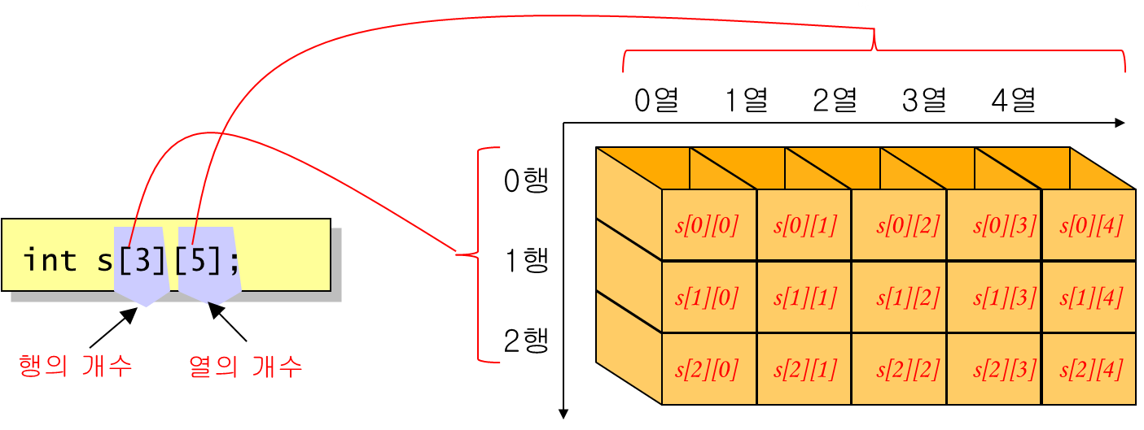
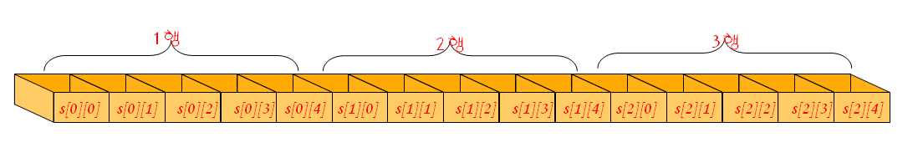
다차원 배열
int s[10]; // 1차원 배열
int s[3][5]; // 2차원 배열
int s[5][3][10]; // 3차원 배열
0
1
2

Slide 28
예제: 2차원 배열
#include <stdio.h>
#include <stdlib.h>
#include <time.h>
#define ROWS 3
#define COLS 5
int main(void) {
int s[ROWS][COLS]; // 2차원 배열 선언
int i, j; // 2개의 인덱스 변수
srand((unsigned)time(NULL)); // 난수 생성기 초기화
for (i = 0; i < ROWS; i++)
for (j = 0; j < COLS; j++)
s[i][j] = rand() % 100;
for (i = 0; i < ROWS; i++) {
for (j = 0; j < COLS; j++)
printf("%02d ", s[i][j]);
printf("\n");
}
return 0;
}
27 66 49 54 98
31 67 91 89 86
76 77 37 11 40

Slide 29
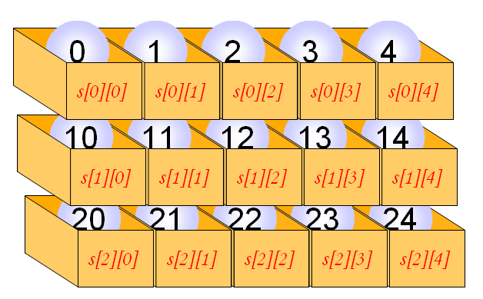
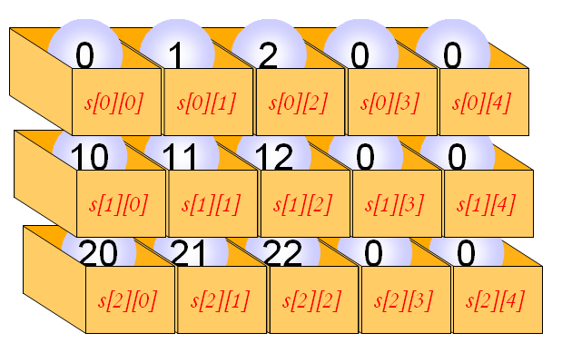
다차원 배열의 초기화
int s[3][5] = {
{ 0, 1, 2, 3, 4},
{10, 11, 12, 13, 14},
{20, 21, 22, 23, 24}
};
int s[][5] = {
{ 0, 1, 2, 3, 4},
{10, 11, 12, 13, 14},
{20, 21, 22, 23, 24}
};
다차원 배열이 초기화된 경우,
첫번째 차원의 크기만 생략 가능
int s[][5] = {
{ 0, 1, 2},
{10, 11, 12},
{20, 21, 22}
};

Slide 30
다차원 배열의 초기화
int a[2][3] = {{1,2}, {3,4}};
int a[2][3] = {1, 2, 3, 4};
a | 0 | 1 | 2
0 | 1 | 2 | 0
1 | 3 | 4 | 0
a | 0 | 1 | 2
0 | 1 | 2 | 3
1 | 4 | 0 | 0

Slide 31
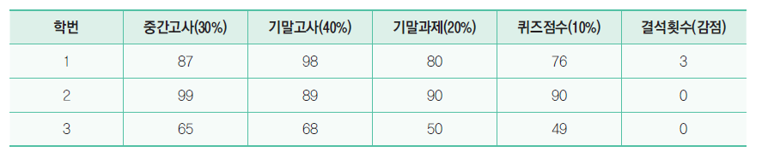
예제: 2차원 배열의 초기화
#include <stdio.h>
#define ROWS 3
#define COLS 5
int main(void) {
int a[ROWS][COLS] = {
{87, 98, 80, 76, 3},
{99, 89, 90, 90, 0},
{65, 68, 50, 49, 0}
};
for (int i = 0; i < ROWS; i++) {
double final_score = a[i][0] * 0.3 + a[i][1] * 0.4 +
a[i][2] * 0.2 + a[i][3] * 0.1 - a[i][4];
printf("학생 #%d의 최종성적 = %6.2f\n", i + 1, final_score);
}
return 0;
}
학생 #1의 최종성적 = 85.90
학생 #2의 최종성적 = 92.30
학생 #3의 최종성적 = 61.60

Slide 32
예제: 행렬(matrix)
#include <stdio.h>
#define ROWS 3
#define COLS 3
int main(void) {
int A[ROWS][COLS] = {
{ 2, 3, 0 },
{ 8, 9, 1 },
{ 7, 0, 5 }
};
int B[ROWS][COLS] = {
{ 1, 0, 0 },
{ 1, 0, 0 },
{ 1, 0, 0 }
};
int C[ROWS][COLS];
int r,c;
// C = A + B
for (r = 0; r < ROWS; r++)
for (c = 0; c < COLS; c++)
C[r][c] = A[r][c] + B[r][c];
for (r = 0; r < ROWS; r++) {
for (c = 0; c < COLS; c++)
printf("%d ", C[r][c]);
printf("\n");
}
return 0;
}
3 3 0
9 9 1
8 0 5

Slide 33
다차원 배열 인자
#include <stdio.h>
#define PRODUCTS 5
int sum(int a[][PRODUCTS], int years);
int main(void) {
int sales[][PRODUCTS] = { {1, 2, 3}, {4, 5, 6}, {7, 8, 9} };
int total_sale = sum(sales, sizeof sales / sizeof sales[0]);
printf("총매출은 %d입니다.\n", total_sale);
return 0;
}
int sum(int a[][PRODUCTS], int years) {
int y, p, total = 0;
for (y = 0; y < years; y++)
for (p = 0; p < PRODUCTS; p++)
total += a[y][p];
return total;
}
다차원 배열의 형식인자인 경우,
첫번째 차원의 크기만 생략 가능
총 매출은 45입니다.

